Slide 1
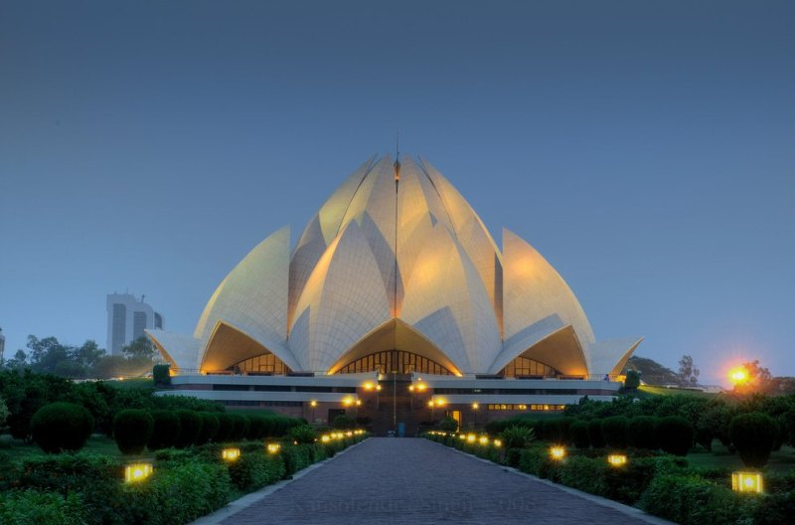
Храм Лотоса
Презентацию подготовил
Подлужный Станислав

Slide 2
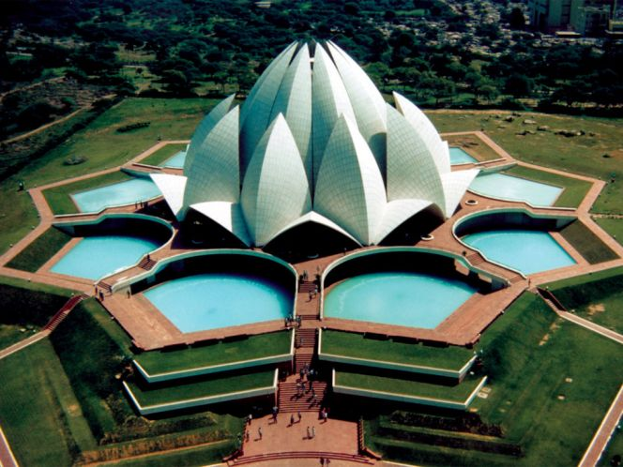
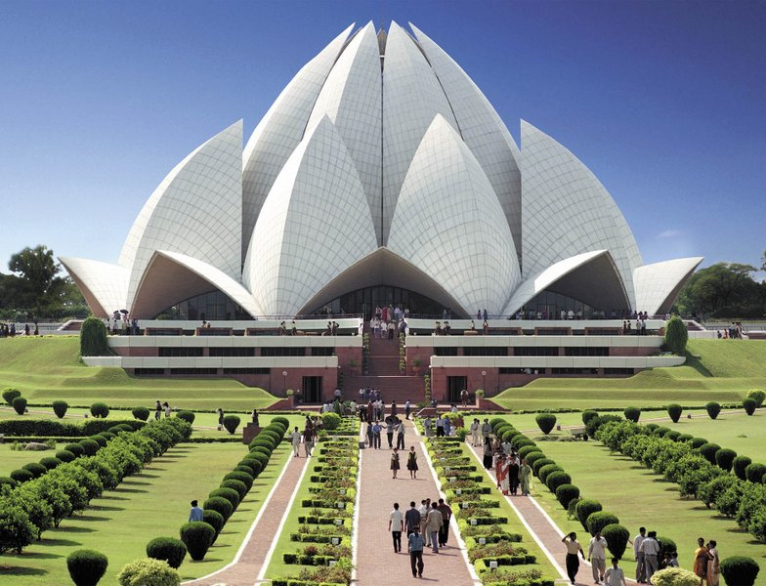
Храм Лотоса — главный храм религии Бахаи в Индии и сопредельных странах, построенный в 1986 году. Расположен в городе Нью-Дели - столице Индии.
Огромное здание из белоснежного пентелийского мрамора в форме распускающегося цветка лотоса — одна из наиболее популярных среди туристов достопримечательностей Дели.

Slide 3
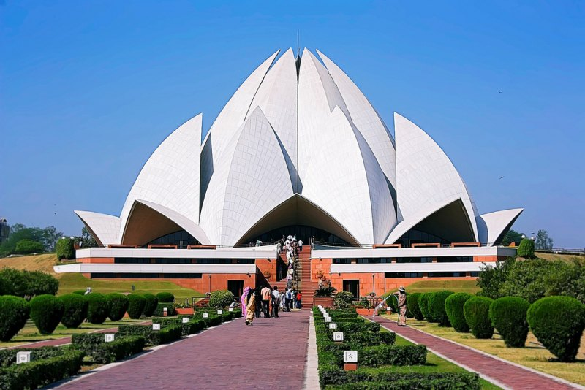
Пророчества про Храм
450 лет назад Шах Акбар величайший из династии Моголов мечтал о своем величественном дворце, об объединении всех народов Индии под знаменем единой всеобщей веры: «И приснилось мне, что камень за камнем я воздвиг священный храм. Не пагоду и не мечеть и не церковь, но возвышенное и проще с вратами открытыми для дыхания небес и истина и мир и любовь и справедливость нашли и поселились в нем».

Slide 4
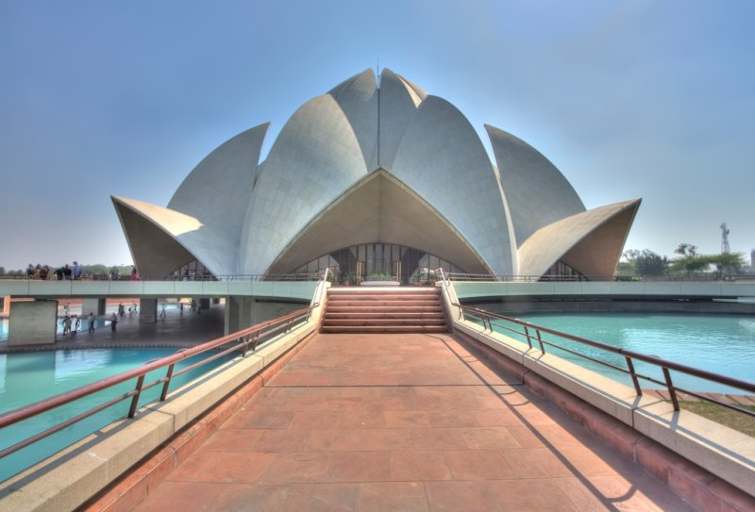
Бахайский храм Лотоса многие называют Матерью всех храмов на полуострове Индостан.

Slide 5
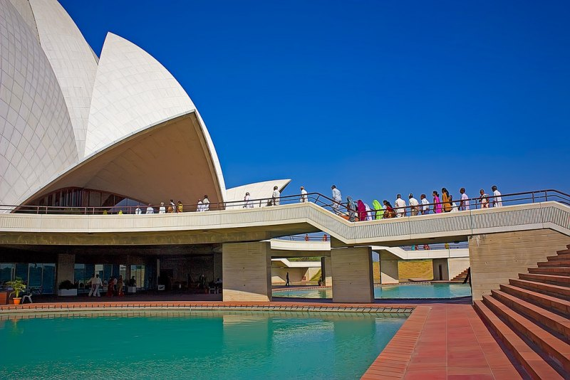
Создателем это прекрасного строения является иранский архитектор Фариборз Сахба.

Slide 6
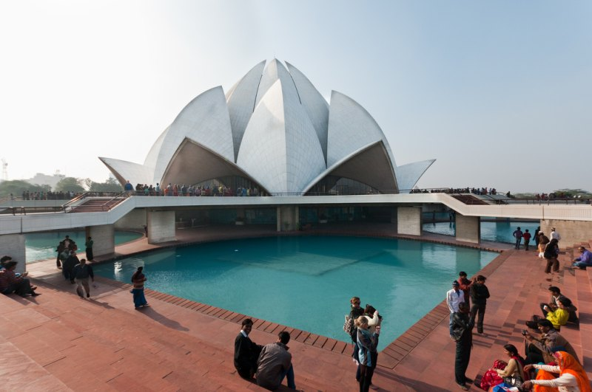
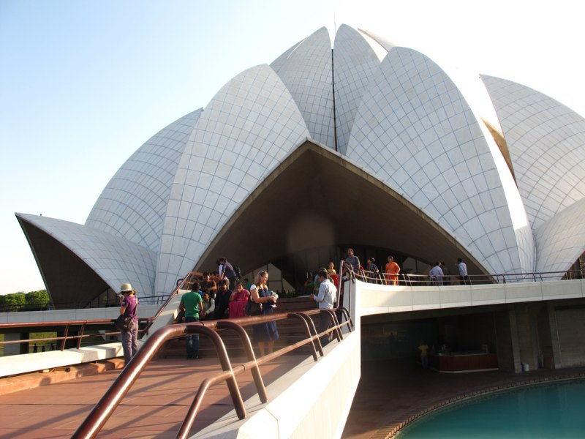
Храмы бахаи открыты для всех людей, независимо от вероисповедания.
Любой человек может также зайти в храм и помолиться самостоятельно.

Slide 7
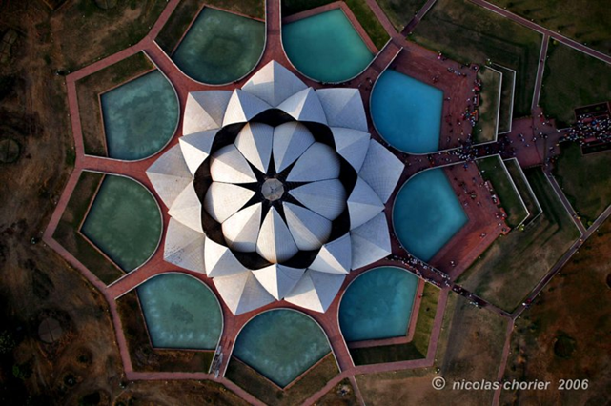
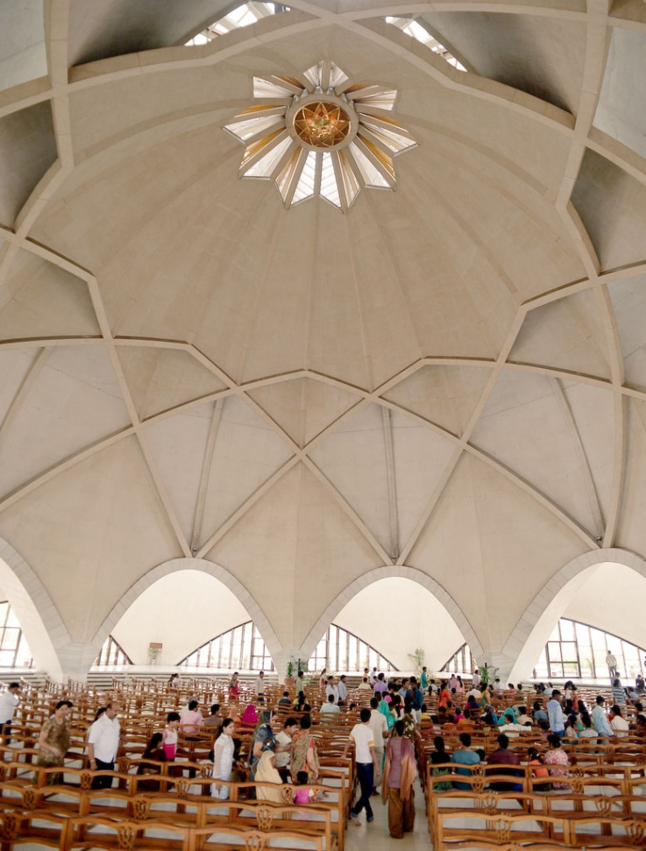
Все храмы имеют разнообразную архитектуру, но общим для них является девятиугольная форма в плане и центральный купол. У каждого храма есть девять входов, что символизирует открытость всему человечеству.

Slide 8
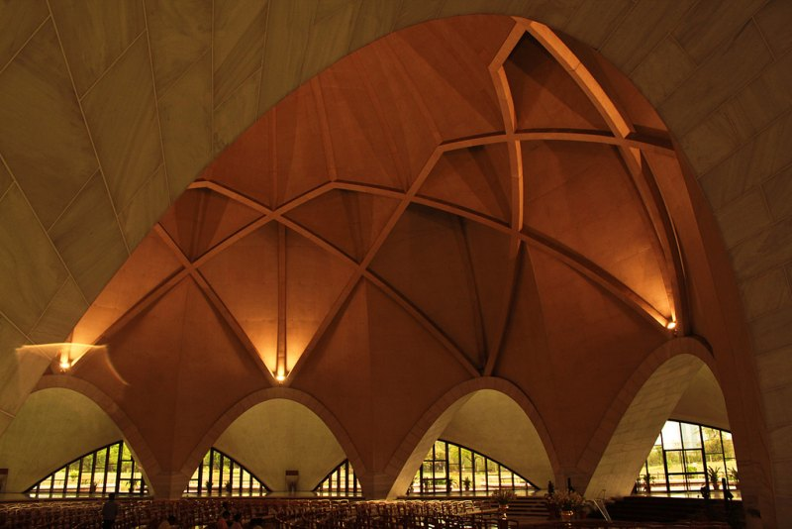
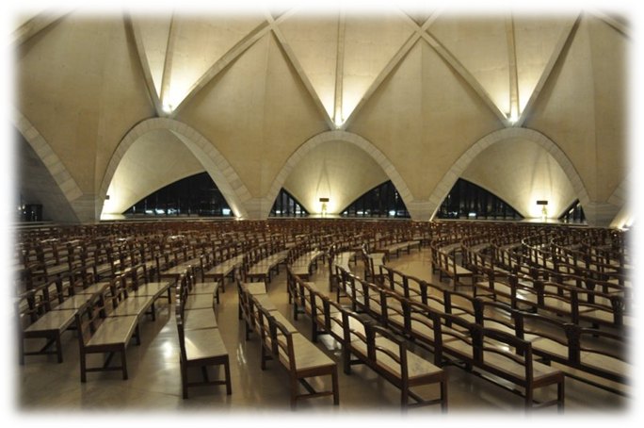
«Лепестки» расположены в три ряда и сделаны из белого бетона, а снаружи облицованы белыми мраморными плитами. Внутренний ряд образует свод здания и напоминает еще не распустившийся бутон цветка. Внутри расположен центральный зал диаметром 75 м, рассчитанный на 1300 мест. Расстояние от пола до вершины здания – 35 м.

Slide 9
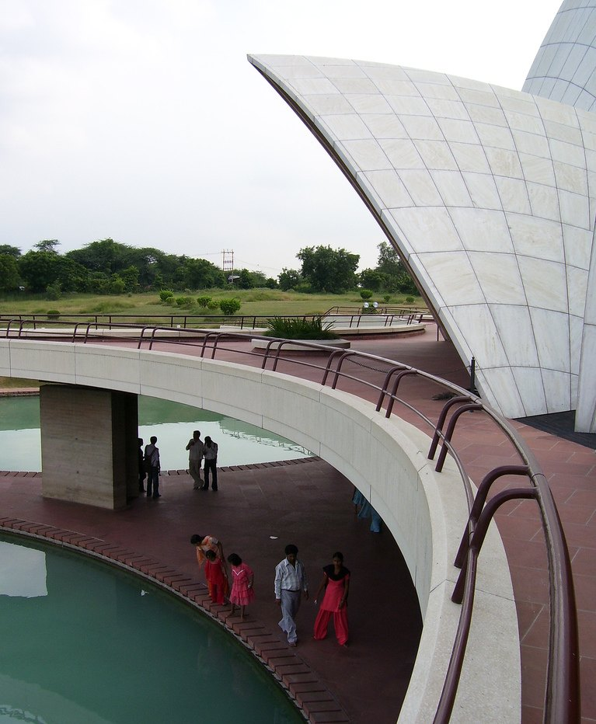
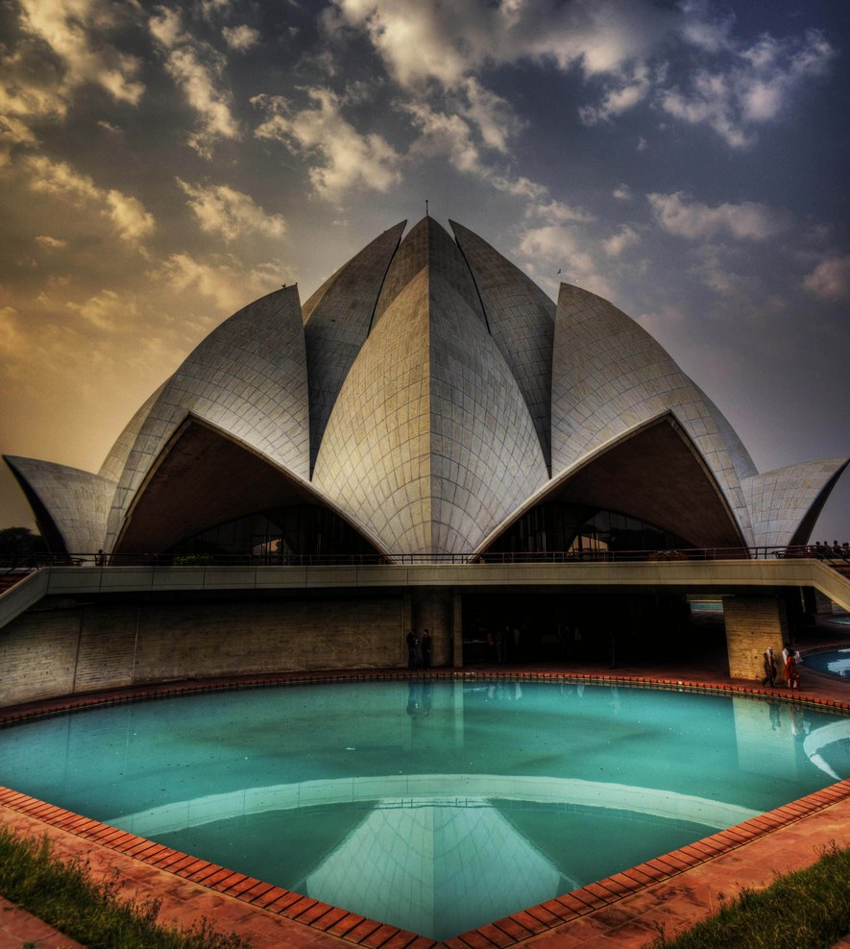
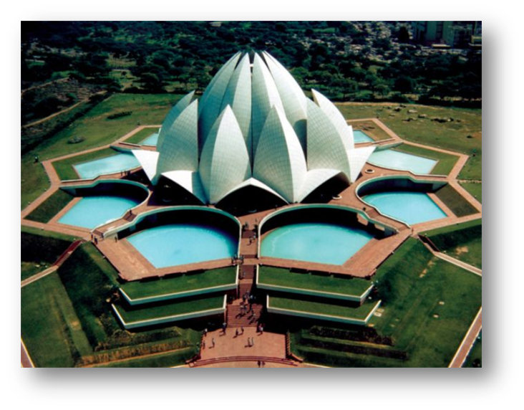
Храм окружен девятью бассейнами, создающими впечатление, что здание, подобно цветку лотоса, стоит на воде. В храме есть отделы, посвященные всем мировым религиям.

Slide 10
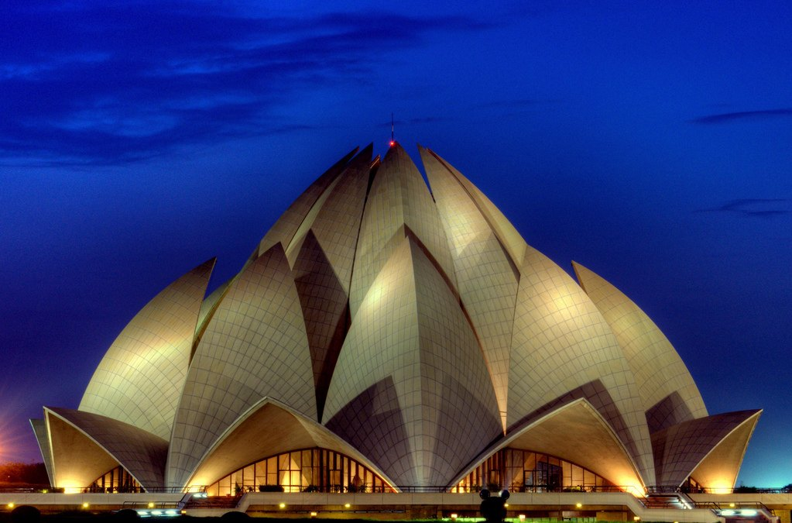
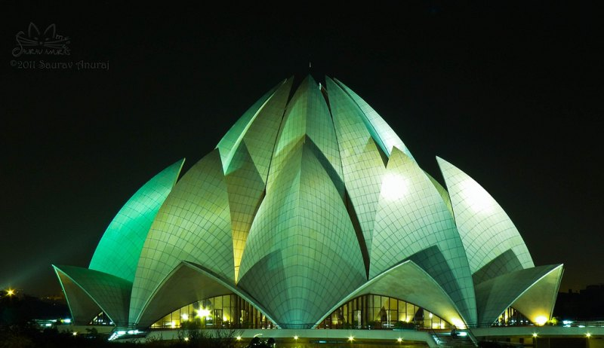
Храм обладает неповторимой системой «естественной вентиляции». Благодаря открытым проемам у основания здания и на его вершине, теплый воздух из центрального зала выходит через отверстие в куполе, а прохладный воздух, проходя через бассейны с водой и фундамент, поступает в зал, поддерживая внутри приемлемую температуру.

Slide 11
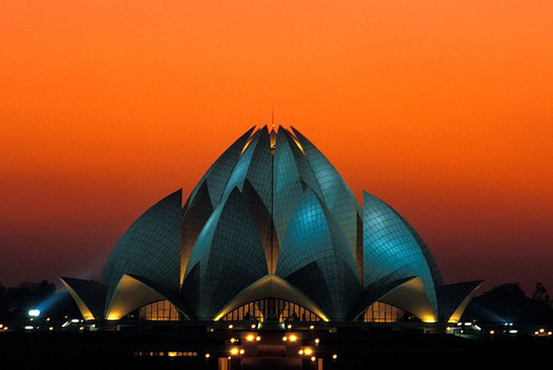
Чтобы подняться к храму Лотоса, необходимо будет разуться. Обувь примут на хранение совершенно бесплатно. За вход на территорию храма денег с вас тоже не возьмут.

Slide 12
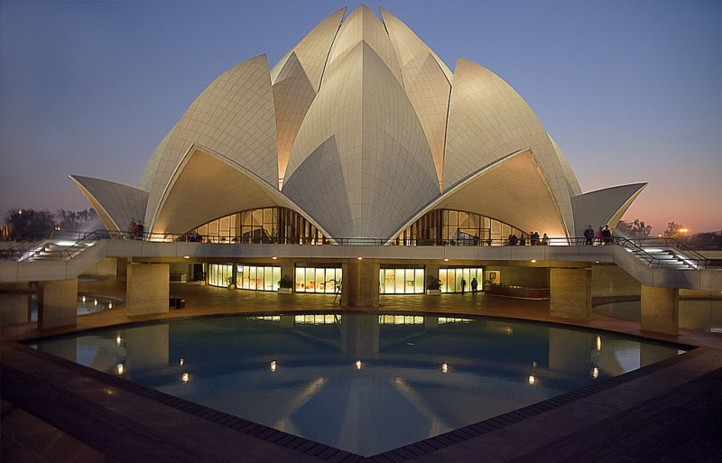
Храм вмещает в себя до 1300 человек. Вокруг строения всегда очень людно и много туристов.

